Slide 1
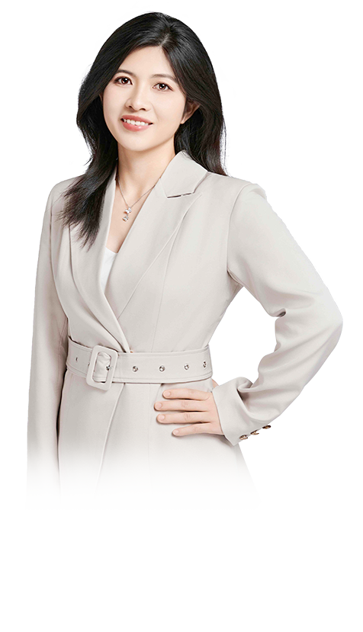

热点轮动 主题掘金
3月16日 20:15
何灶婵
执业编号:A1120622050001
经传多赢资深投顾，金融专业出身，专注研究市场10余年。对大盘研判有独特自我见解。独创翻倍超跌战法、龙头回马枪，方法实用易懂，服务专业用心，深受用户朋友的喜欢。

Slide 2
01/
02/
03/
行情要点
主题挖掘
选股策略

Slide 3
01
行情要点

Slide 4
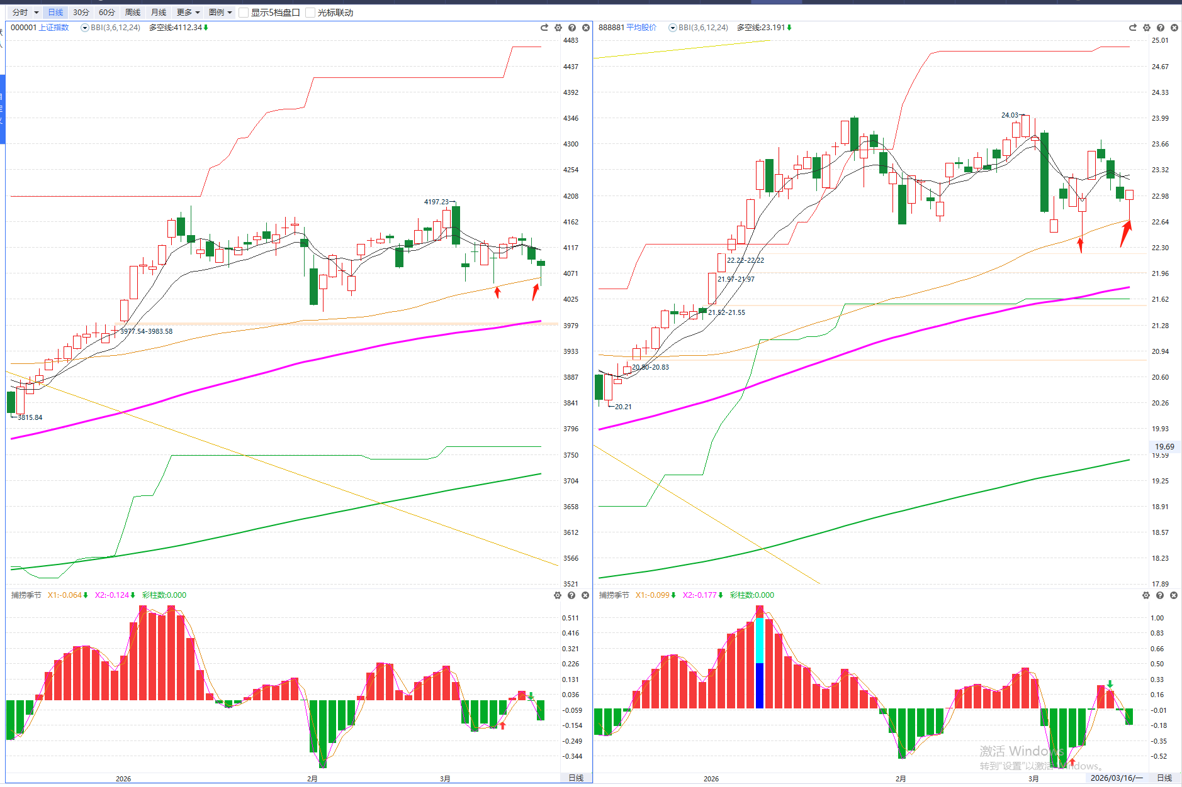
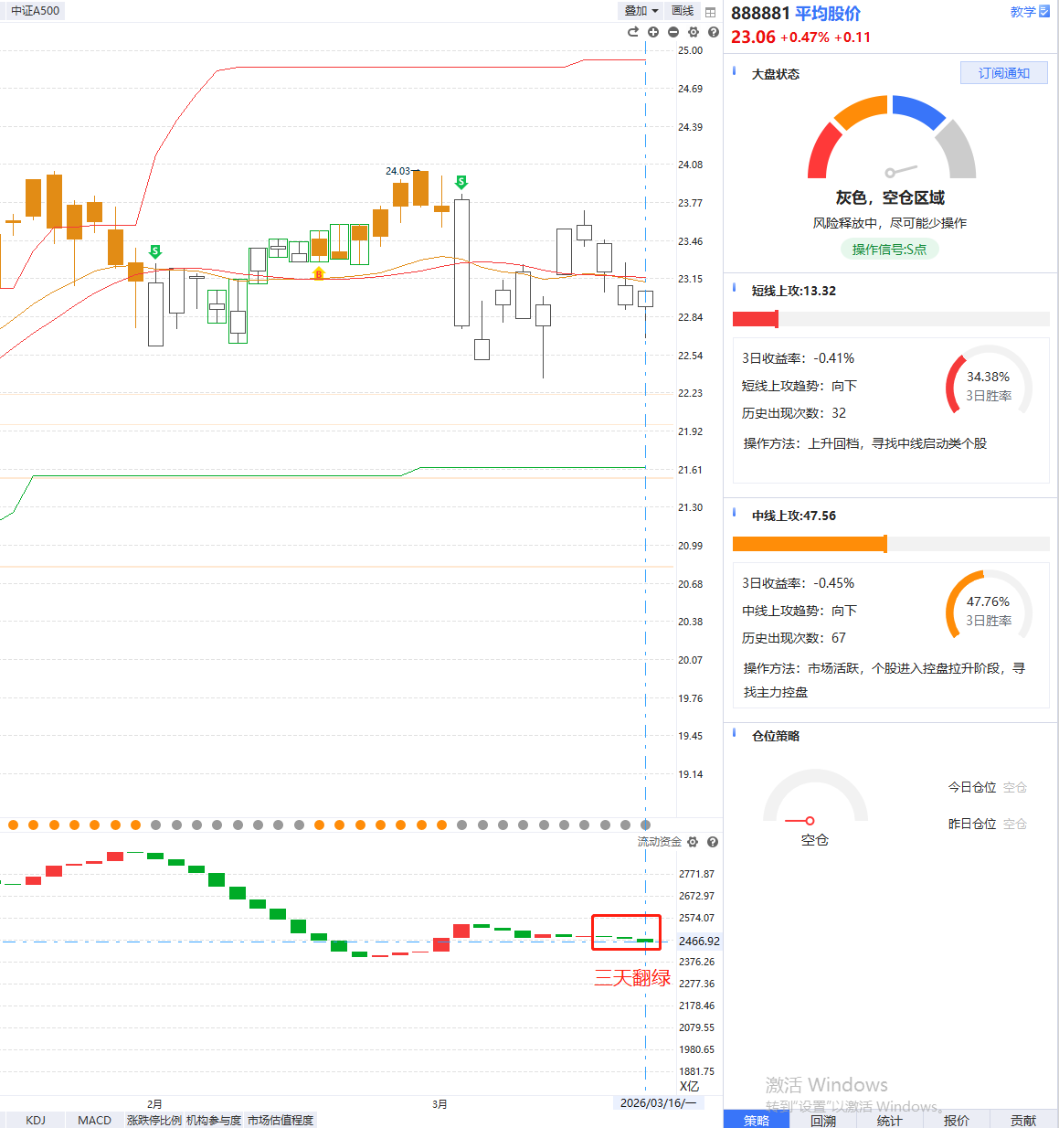
60日线支撑，单针探底
平均股价以及上证指数今日受外围消息影响，低开低走至60日线有支撑，开启日内探底回升，同时捕捞季节也处于死叉3天，按四四原则来看，进入死叉末端，留意短线金叉反弹，S点仓位控制在3成以内，参与短线快进快出。

Slide 5
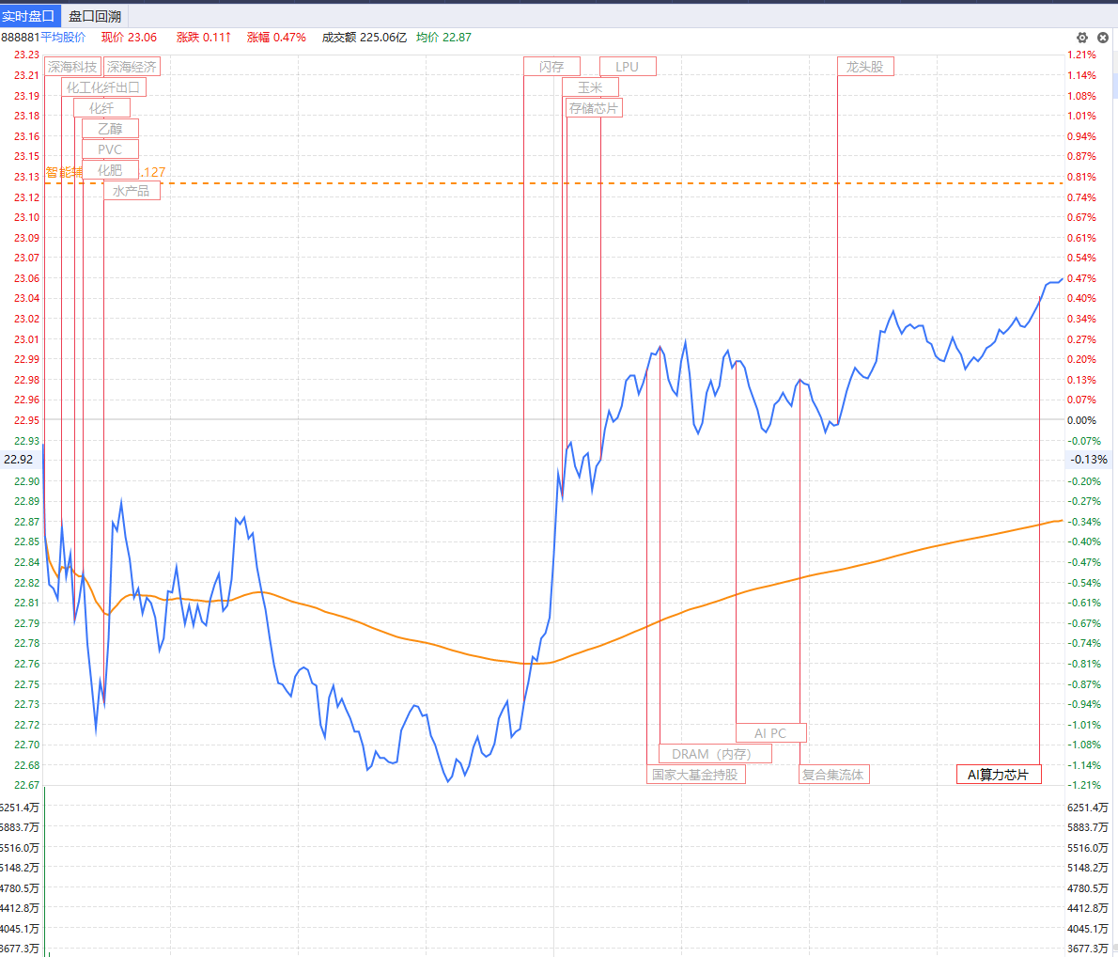
高低切换 从电到算
1）存储：三星预计内存短缺将在2028年结束，这意味着该公司需要根据需求预测来调整产能计划，避免过度扩张。
2）海洋经济：《求是》杂志文章《推动海洋经济高质量发展》强调，我国经略海洋、开发海洋历史悠久。
3）AI硬件：GTC大会将于当地时间3月16日开幕，黄仁勋将发表主题演讲并发布新一代芯片架构及推理芯片。
4）算电协同：机构称，算电协同战略高度实现了从技术探索到国家顶层设计的跃升，是解决AI时代“电力成本”与“绿电消纳”两大核心瓶颈的必由之路

Slide 6
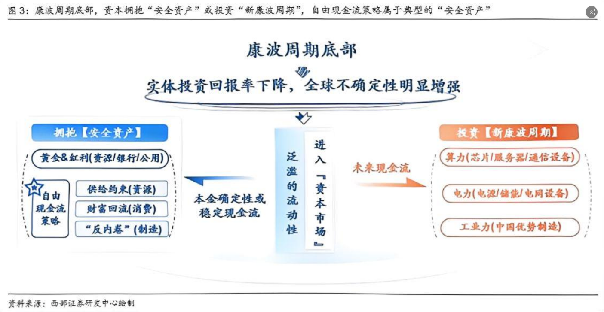
左手红利现金，右手科技基建

Slide 7
02
主题挖掘.主线热点

Slide 8
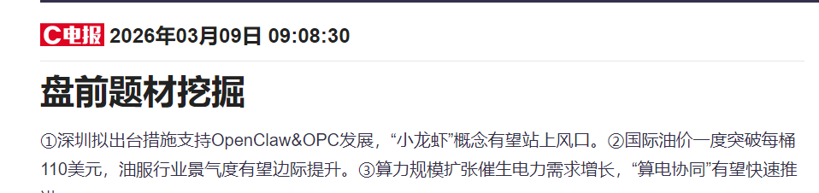
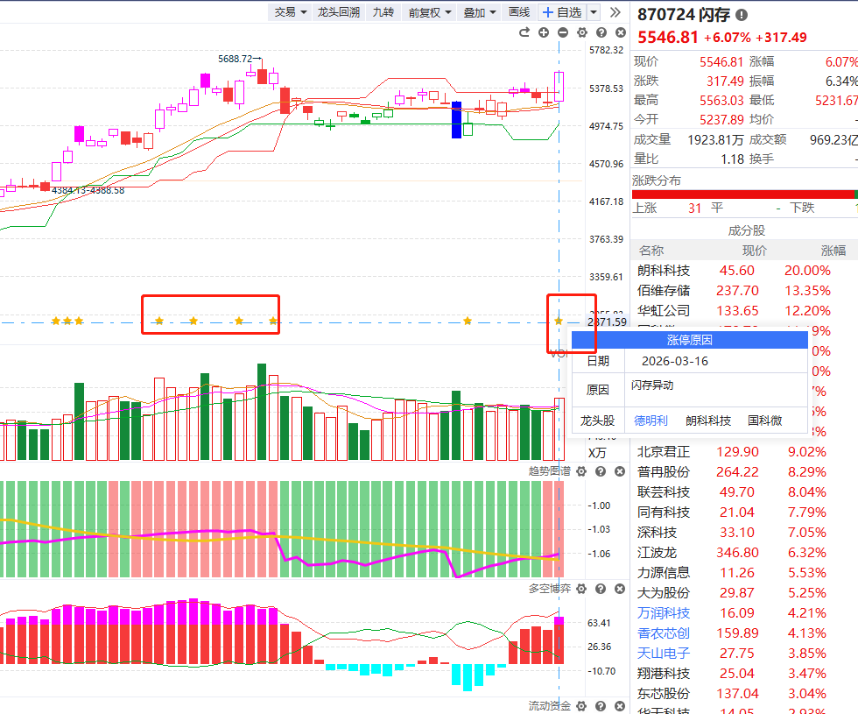
板块的炒作逻辑
板块的炒作逻辑
1、资金推动论（各路资金追捧，自然容易有持续性）
2、消息政策方向（政策助攻，各路最近更加有信心进场）
3、业绩推动（业绩是资金永恒追逐的方向）
TMT景气 医药消费改善
聚焦找出有持续性且有赚钱效应的方向

Slide 9
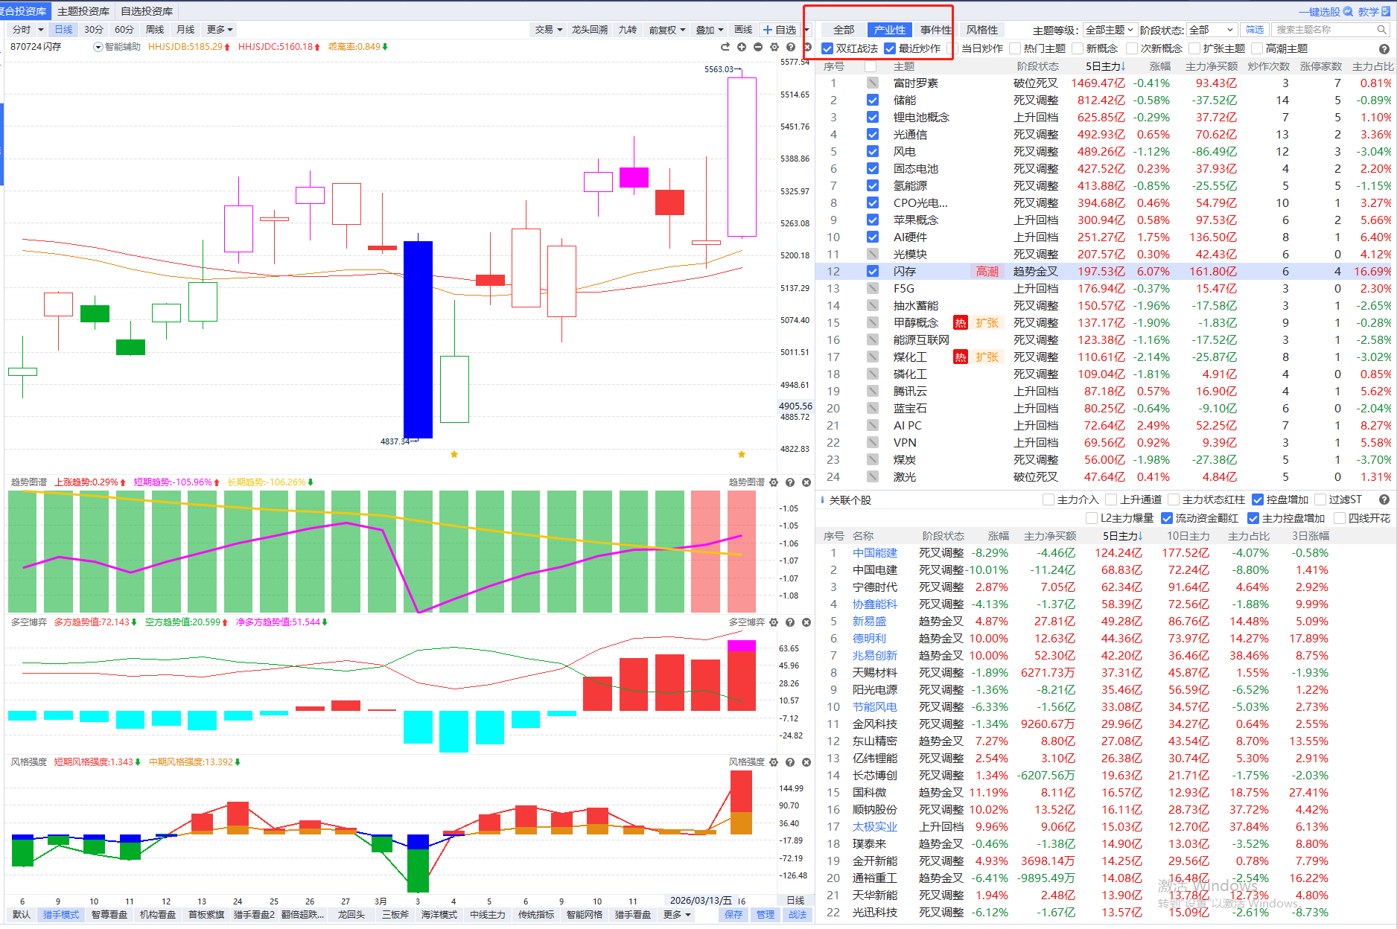
双红战法
1、什么是双红+星星呢？
①趋势图谱红色，多空博弈红色：代表主力炒作意愿强烈，后期上涨的概率就更高。
②星星：当板块持续出现星星代表不断有煽风点火的利好，刺激板块走强。
所以选取“双红+星星”的板块
TMT景气 医药消费善
1、科技——算力 CPO 液冷 光纤 PCB等硬件上游；
2、能源—— 风电、储能、电网

Slide 10
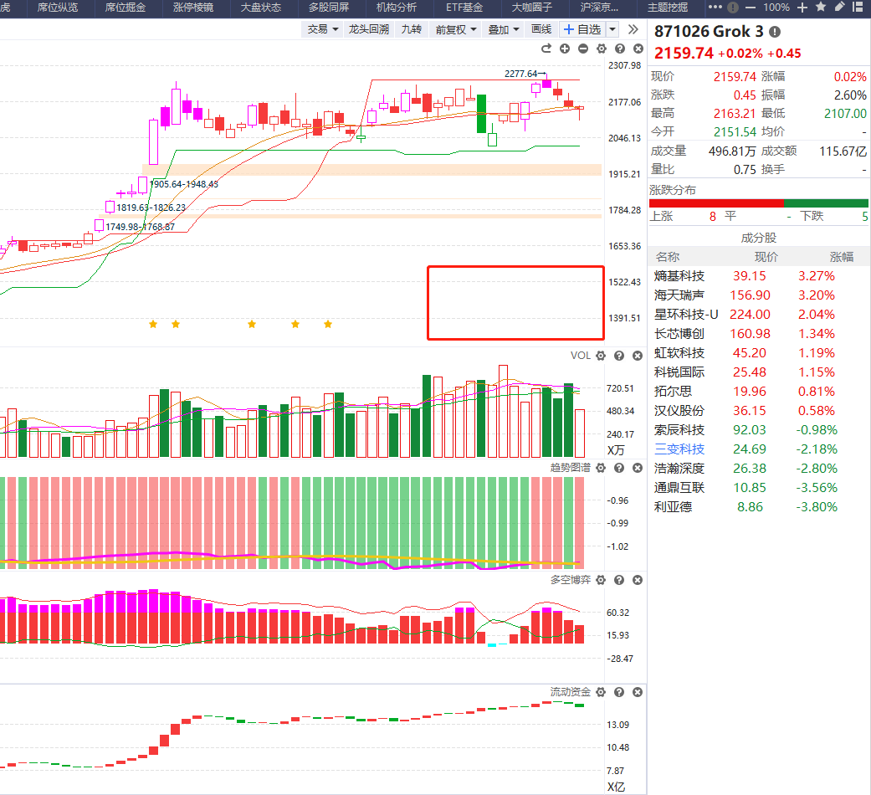
双红没星星，持续性一般
TMT景气 医药消费善
没星星代表只有少部分个股会被持续炒作
板块没有集中炒作效应
不是政策方向，反而持续性会比较弱，容易出现一日游

Slide 11
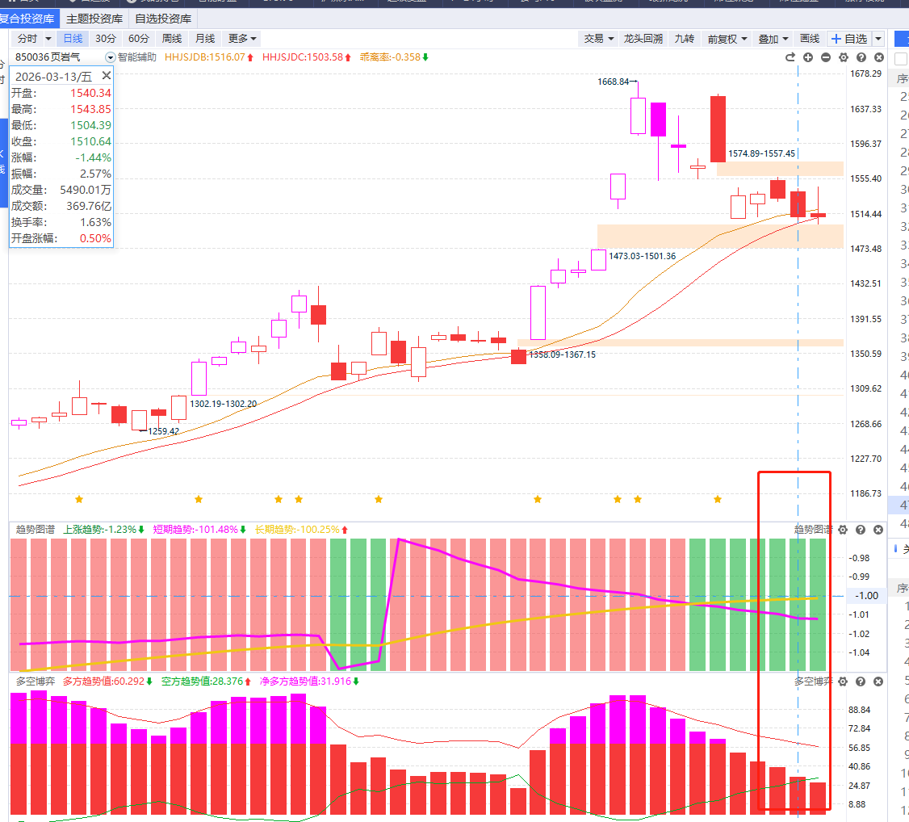
单红板块，注意诱多风险
单红板块，板块赚钱效应较弱，小碎步积累的涨幅容易快速回吐，今天涨停明天跌，持续性比较弱.
特别是前期涨幅较高的主题，一旦由双红转单红，有见顶的可能。
TMT景气 医药消费善

Slide 12
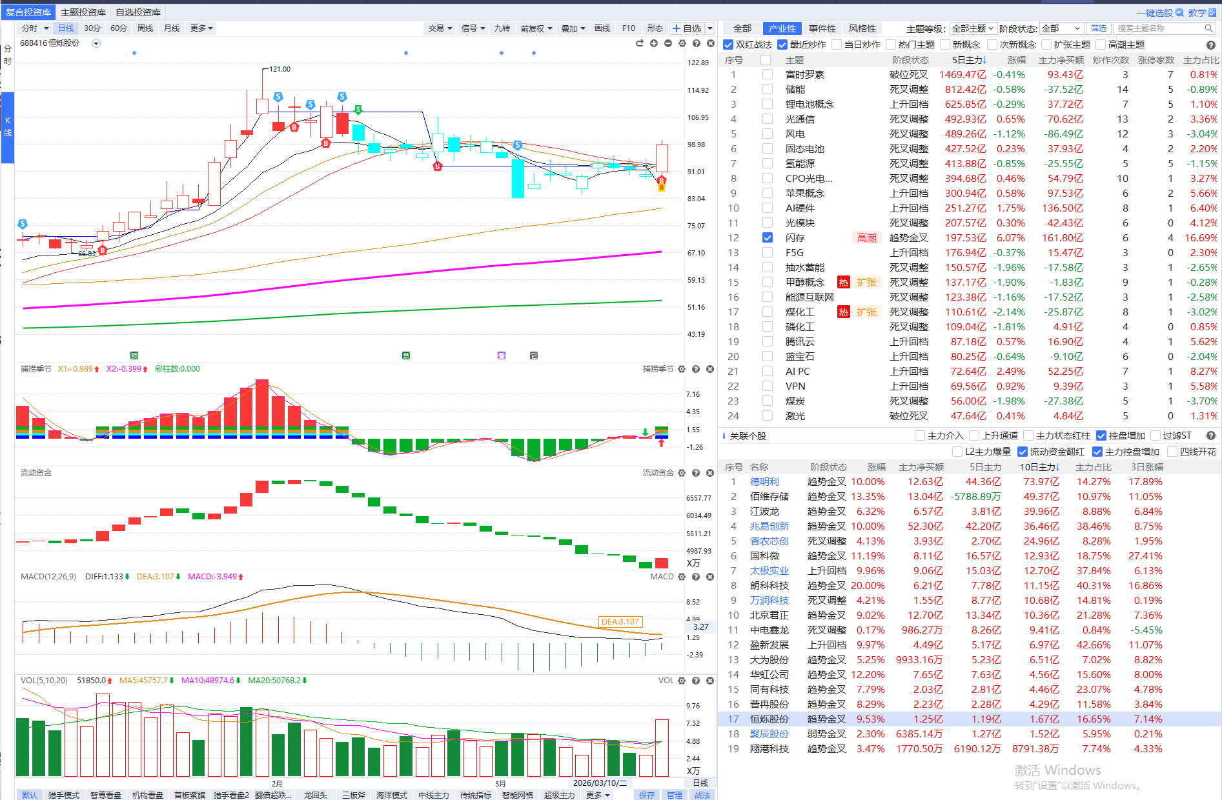
双红选主题，双B双紫选个股
①选取5日主力排序靠前或10日主力排序靠前的个股
②选股指标标准：
L1指标：双B+流动资金翻红
L2指标：超级单+主力动向紫色
TMT景气 医药消费善

Slide 13
03
选股策略

Slide 14
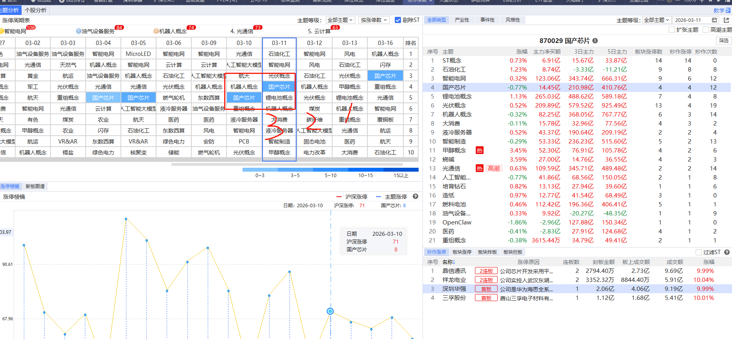
涨停棱镜T+3选股
TMT景气 医药消费改善
今日资金流向机器人、科技方向，所以往回推算3天附近科技方向符合双龙双紫模式个股
若是回流是电网、能源方向，侧重在此方向选股

Slide 15
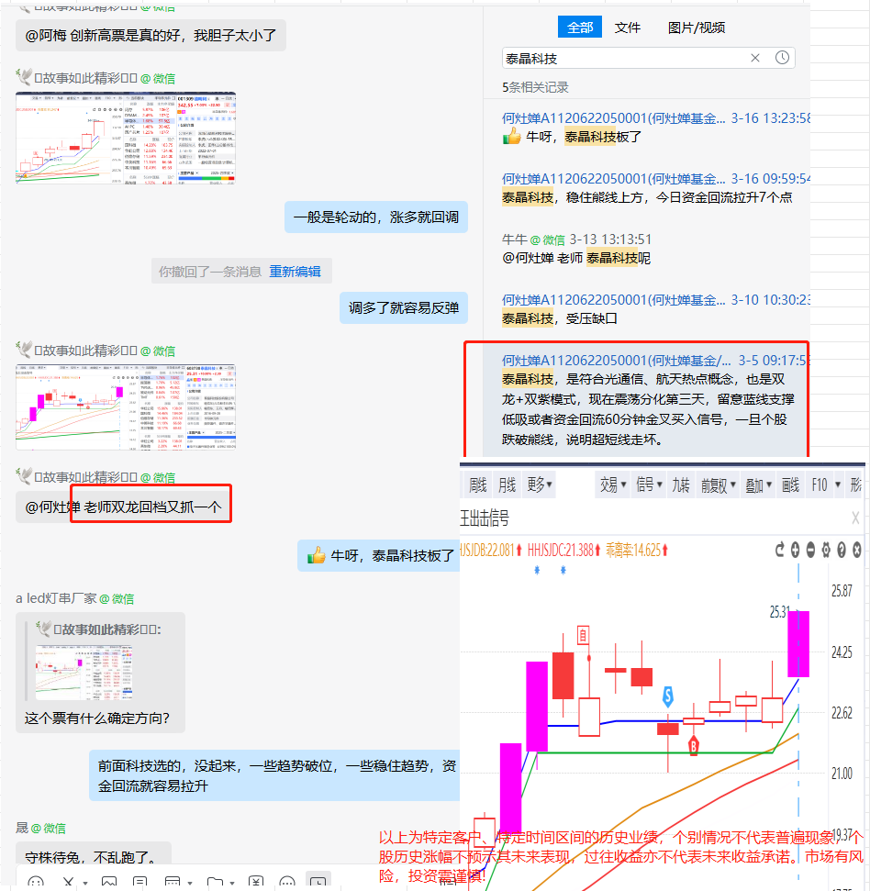
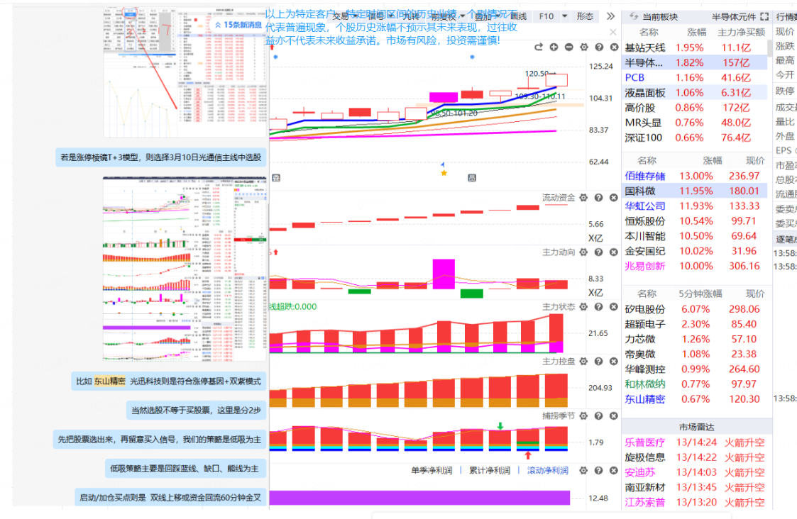
用户反馈
TMT景气 医药消费改善

Slide 16
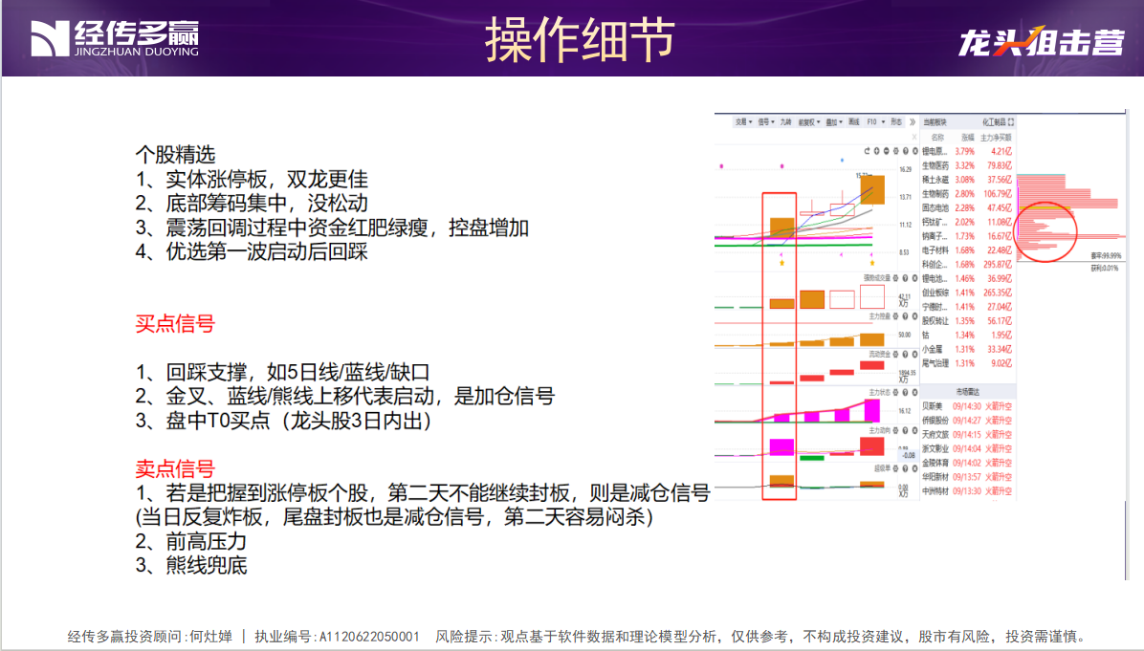

Slide 17
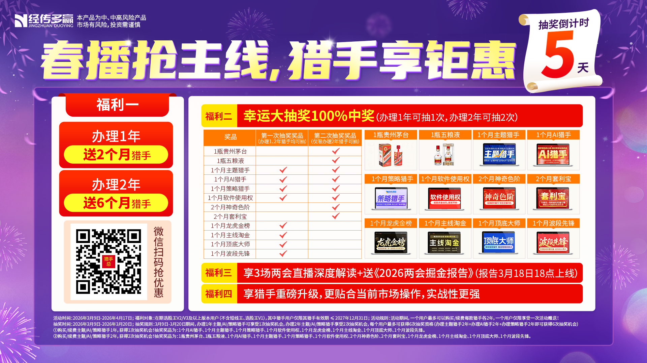

Slide 18
